Slide 1
พฤติกรรมการชำระหนี้

Slide 2
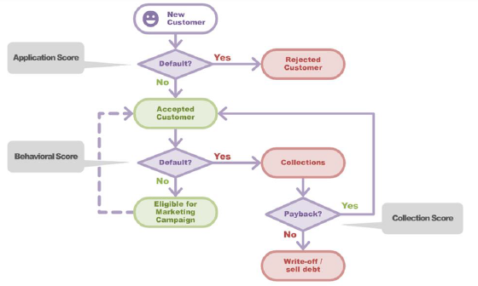
ประเภทของ Credit Scoring
แบ่งออกเป็น 3 ประเภท ตาม Customer Journey ของลูกค้า
1) ลูกค้าใหม่
2) ลูกค้าเงินฝาก
ไม่เคยกู้เงิน
3) ลูกค้าสินเชื่อ
ที่มีประวัติการชำระหนี้

Slide 3


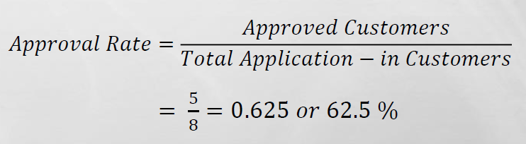
Approve Rate
อัตราการอนุมัติสินเชื่อ
1
2
3
4
5
6
7
8
จำนวนลูกค้า 8 คน
อนุมัติสินเชื่อ (Approved) 5 คน
ปฏิเสธ(Reject) 3 คน

Slide 4



Bad Rate
อัตราการผิดนัดชำระสินเชื่อ
1
2
4
5
8
จำนวนลูกค้า 5 คน
ชำระหนี้ 3 คน
ผิดนัดชำระหนี้ 2 คน
** ลูกค้าที่ชำระหนี้ เราจะเรียกว่า Good Customer
ซึ่งในการวิเคราะห์เราจะหาทั้ง Good Rate และ Bad Rate

Slide 5
Risk Ranking
ใช้ดู Trend ของพฤติกรรมตามระดับความเสี่ยง
Target=1 คือสิ่งที่เราสนใจ ในตอนนี้ คือ NPL
เส้มสีแดงคือลูกค้าที่เป็น , เส้นสีน้ำเงิน คือ ลูกค้าดี
กราฟนี้ อธิบายได้ว่า จำนวนลูกค้าที่เป็น NPL จะมากขึ้นเมื่ออายุน้อยๆ ซึ่งกราฟนี้จะอ่านยาก
แต่ละแท่งของกราฟนี้ คือ จำนวนลูกค้าที่เป็น NPL
จะเห็น Trend ของข้อมูล
ลูกค้าที่อายุน้อยๆ มีจำนวน NPL มากที่สุด และเมื่ออายุมากขึ้นจะเป็น NPL น้อยลง
Risk Ranking
สิ่งที่ต่างกันของ 2 กราฟนี้ คือ แกน X ที่เป็น อายุ
กราฟที่ 2 จะมีการสร้าง ช่วงอายุ (Bin) เพื่อทำให้มุมมองของอายุชัดเจนขึ้น
และเป็นเทคนิคการจัดการ Outlier

Slide 6
ขั้นตอนการเตรียมข้อมูล
Data Preparation Process
Raw Data
SQLServer
ข้อมูลมาจากระบบ CRM
( CIF, Loan, Deposit, A-Mobile )
Data Cleansing
SQLServer
-เลือกเฉพาะ Record ที่มีข้อมูลสมบรูณ์เท่านั้น
-ใช้การ Sampling ข้อมูลบางส่วน เพื่อให้สัดส่วน
Feature
Engineering
-ปรับปรุงข้อมูลให้มีความสมบรูณ์ เช่น จัดการ Missing Value
-ปรับรูปแบบข้อมูลให้อยู่ในรูปแบบของช่วงข้อมูล (Interval)
-ปรับข้อมูลที่เป็นกลุ่ม (Category) ให้อยู่ในรูปแบบของตัวเลข
Feature
Selection
- ใช้เครื่องมือในการวิเคราะห์อิทธิพลของตัวแปรต่อ Model ได้แก่ Information value (IV)
- ตรวจสอบตัวแปรที่มีความสัมพันธ์กัน (Multi Collinearity) คล้ายกับการดูค่า Correlation
โดยใช้ Variance Inflation Factor (VIF)
Build Model
Machine Learning
-นำเข้า Model โดยใช้ Logistic Model ของ StatModel (ปกติเราใช้ skLearn)
-Tuning Model โดยดูค่า coef, p_value และ Feature Importance

Slide 7
ปัจจัยที่เลือกใช้
Feature
Feature | คำอธิบาย
ACR | ดอกเบี้ยสะสม
LOAN_AMT | ยอดสินเชื่อ
CREDIT_LIMIT | วงเงิน
INT_RATE | อัตราดอกเบี้ย
DUIN | ดอกเบี้ยค้างชำระ
DUPR | เงินต้นค้างชำระ
LCHG | ค่าปรับ
AGE | อายุ
AGE_CID | อายุของสัญญา
LAST_PAYMENT_DATE_DAY | จำนวนวันที่เพิ่งมาชำระล่าสุด
TERM_MNTH | อายุสัญญา
DEP_BAL | ยอดเงินฝาก
DEP_CNT_PRD | จำนวนผลิตภัณฑ์เงินฝาก
Feature | คำอธิบาย
DEP_BAL_AVG3M | ยอดเงินฝากเฉลี่ย 3 เดือน
AGE_LNREG | ยอดสินเชื่อ
PER_GAP_UTL | วงเงิน

Slide 8
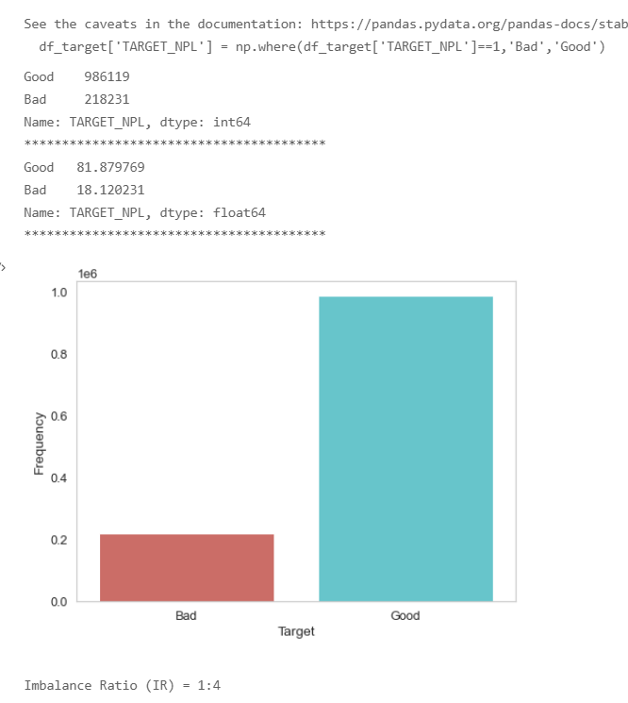
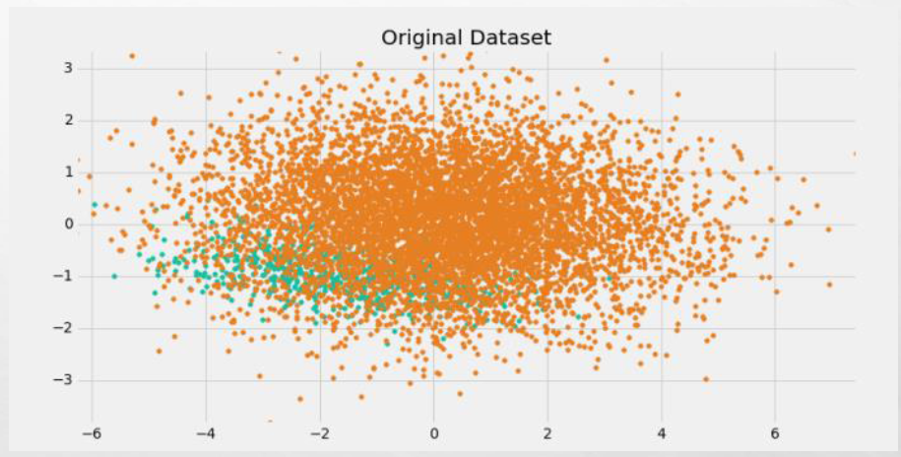
Imbalance Data
การตรวจสอบความไม่สมดุลของข้อมูล
ข้อมูลคนผิดนัดชำระในระบบส่วนใหญ่จะมีอยู่ค่อนข้างน้อยมาก ทำให้เวลาเรา Train Model แล้วมักจะเกิด Over Fit หรือ Model เรียนรู้ข้อมูลลูกค้าดีเป็นส่วนใหญ่ จึงสามารถทำนายได้ลูกค้าดี Good Rate ได้อย่างแม่นยำ แต่ไม่สามารถทำนายลูกค้า Bad Rate ได้เลย ทั้งๆ ที่ เป็นลูกค้าที่เราสนใจ
ถ้าใช้ข้อมูลทั้งหมดจะพบว่ามีลูกค้าที่เป็น Bad Rate แค่ 1-3% เท่านั้น ดังนั้นในการทำงานจริง เราจึงเลือกใช้การสุ่มลูกค้าที่เป็น Good Rate มาในสัดส่วนที่เหมาะสม กับลูกค้าที่เป็น Bad Rate

Slide 9
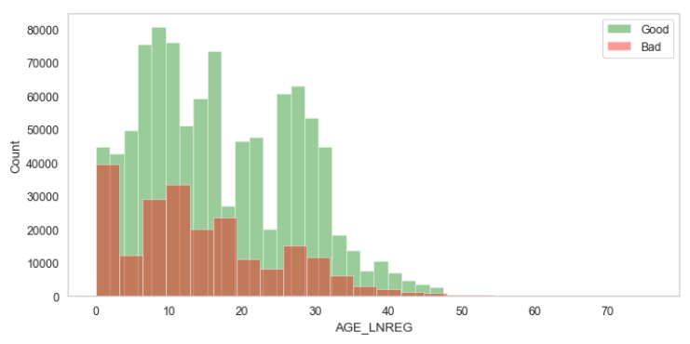
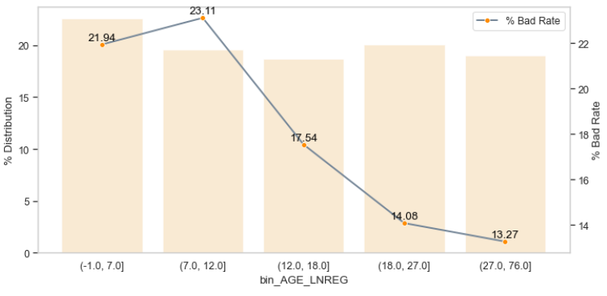
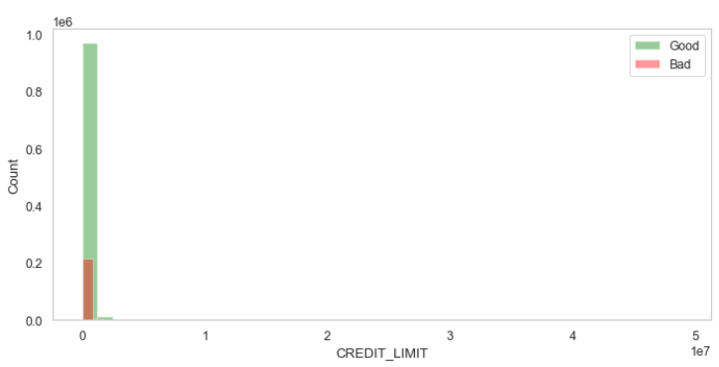
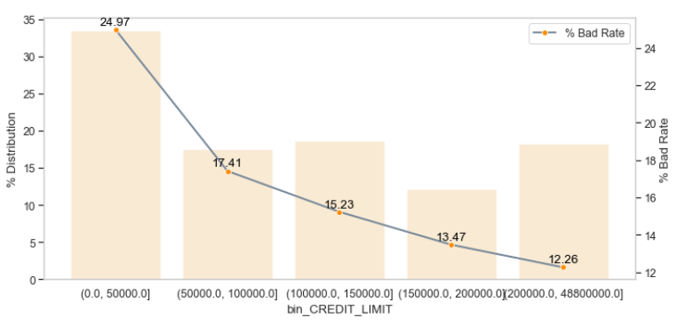
Binning
ข้อมูลส่วนใหญ่ที่พบจะมีลักษณะเบ้ขวา ตามรูปซ้ายมือ
จึงต้องแปลงข้อมูลให้อยู่ในรูปแบบ ช่วงข้อมูล (Interval) แบบขวามือ
เพื่อให้ง่ายต่อการทำความเข้าใจ และแก้ไขปัญหา outlier ไปด้วย
Binning คือ การแบ่งช่วงข้อมูล โดยเบื้องต้นจะให้ระบบแบ่งแบบ 5 ควอไทล์ (Quartile)
หรือแบ่งแบบ Custom ตามลักษณะข้อมูล

Slide 10
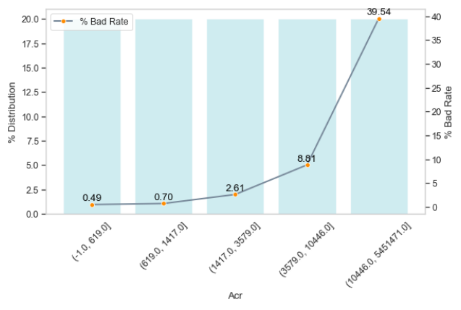
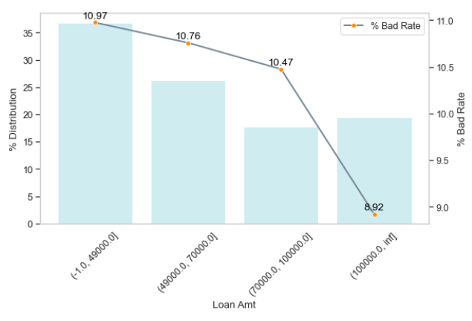
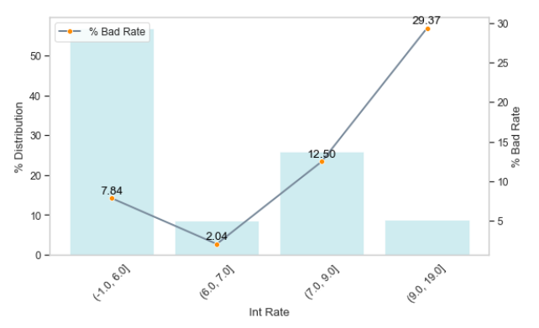
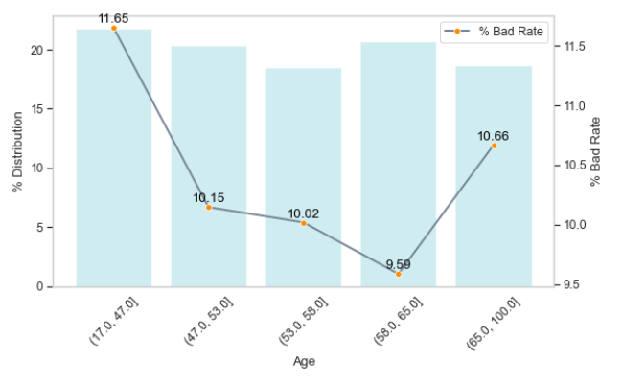
การเลือก Feature ที่จะนำไปใช้
เราจะเลือกเฉพาะ Feature ที่เป็น Risk Ranking เท่านั้น
เนื่องจากจะไม่สามารถนำมาอธิบายในเชิง Business ได้

Slide 11
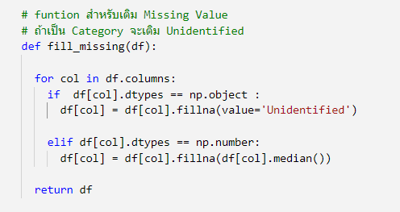
Feature Engineering
จัดการข้อมูลที่เป็น Missing Value

Slide 12
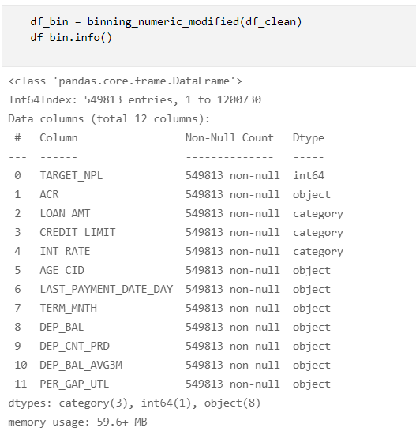
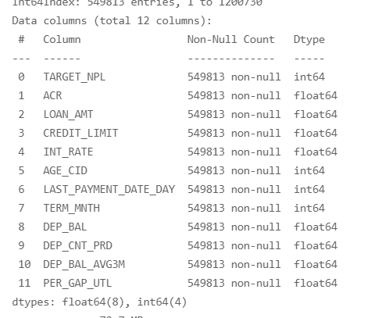
Feature Engineering
แปลงข้อมูลให้อยู่ในรูปแบบของช่วงข้อมูล (Interval Data)

Slide 13
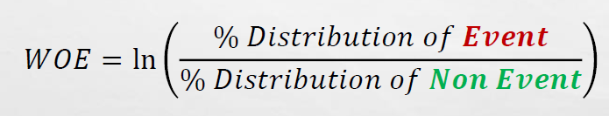
Feature Engineering
แปลงข้อมูลให้อยู่ในรูปแบบของ WOE
ข้อดี
แก้ไขปัญหา Outlier
แก้ไขปัญหาเรื่อง Missing values
Event คือ สิ่งที่เราสนใจ (ลูกค้าที่เป็น NPL หรือ Bad Rate)
Non Event คือ ลูกค้าชำระหนี้ดี (Good Rate)

Slide 14
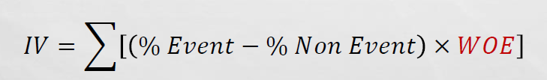
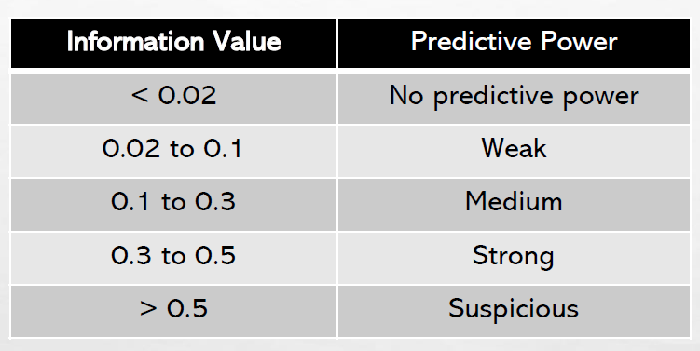
Feature Engineering
หาค่า Information Value (IV)
ค่า IV ใช้สำหรับหา Feature ที่มีอิทธิพลต่อ Model
โดยจัดระดับอิทธิพลตามตารางด้านล่าง

Slide 15
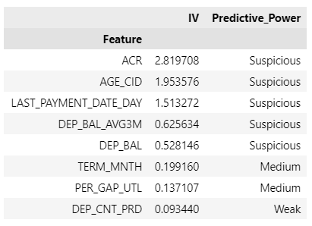
Feature Engineering
หาค่า Information Value (IV)
ผลลัพธ์จากการประมวลผล

Slide 16
Feature Engineering
หาค่า Information Value (IV)
ผลลัพธ์จากการประมวลผล

Slide 17
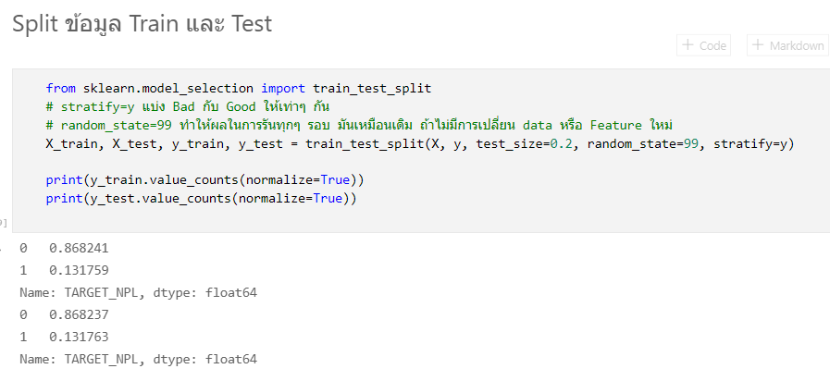
Build Model Machine Learning
เริ่มแบ่งข้อมูลเพื่อนำเข้า Model

Slide 18
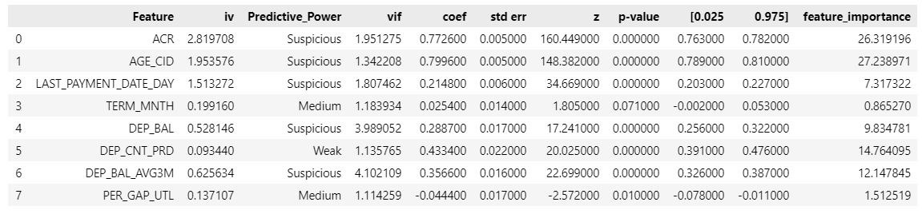
Tunning Model
เลือกตัด Feature ที่มีอิทธิพลต่อ Model ต่ำ
ค่า IV => ควรมีระดับมากกว่า Medium
ค่า IVF => ควรต่ำกว่า 3 (ถ้ามากกว่า 3 ขึ้นไป แสดงว่ามีอิทธิพลระหว่างตัวแปรเกิดขึ้น)
ค่า p-value => ควรน้อยกว่า 0.05
ค่า Feature Importance => คำนวนมาจาก Coef ควรตัดค่าที่ต่ำๆ ออก

Slide 19
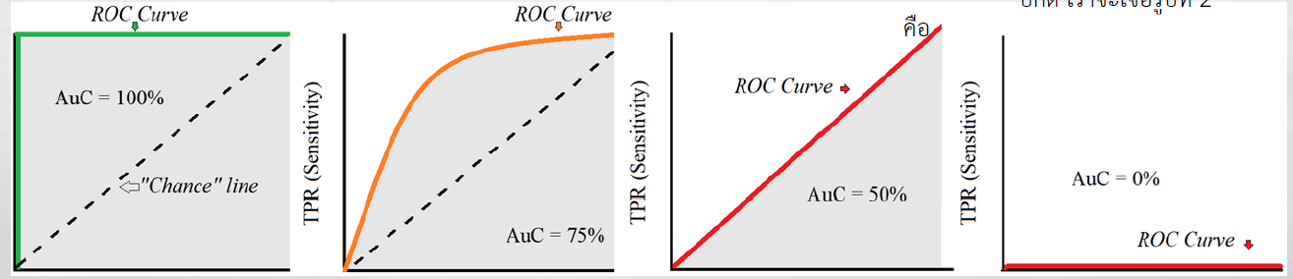
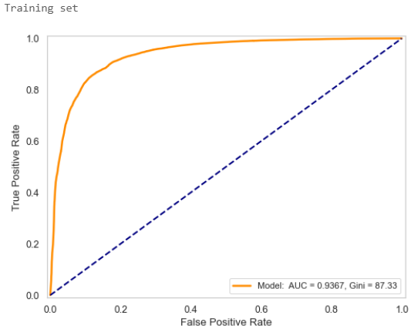
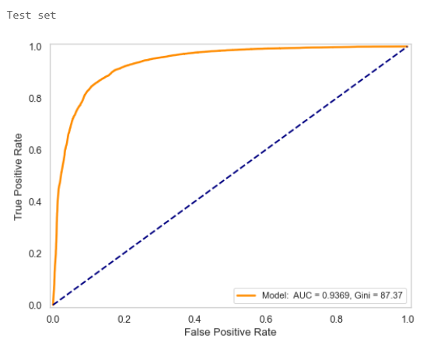
Model Evolution
การประเมินหรือวัดประสิทธิภาพ Model

Slide 20
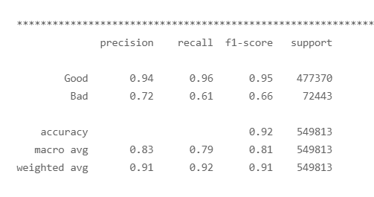
Model Evolution
การประเมินหรือวัดประสิทธิภาพ Model

